Slide 1

Zur Wichtigkeit einer bedeutungsbezogenen Sprache und wie man sie fördert
Am Beispiel des Multiplikationskonzepts
Erstellt von Dr. sc. ETH B. Hohl-Krähenbühl auf Basis von Unterlagen von Frau Prof. Dr. S. Prediger und ihrem Team, August 2026
Folien generiert und versprachlicht mithilfe von KI
Notes:
In dieser Präsentation wird anhand des Multiplikationskonzepts gezeigt, wie eng mathematisches Lernen und sprachliches Lernen miteinander verbunden sind. Ausgangspunkt sind Forschungsergebnisse von Susanne Prediger, die zeigen, dass viele Lernende Multiplikationsaufgaben zwar korrekt rechnen können, die dahinterliegende Bedeutung jedoch nicht immer verstehen.
In der Präsentation wird zunächst erläutert, worum es genau beim Einmaleins unter anderem gehen muss. Es werden typische Stolpersteine von Kindern beim Aufbau dieses Verständnisses aufgezeigt.
Anschliessend werden vier zentrale Prinzipien eines sprachbildenden Mathematikunterrichts vorgestellt: Verstehensorientierung, Darstellungsvernetzung, Kommunikationsförderung und Scaffolding. Dabei wird insbesondere verdeutlicht, wie bedeutungsbezogene Sprachmittel und geeignete Sprachhandlungen dazu beitragen können, mathematische Begriffe nachhaltig zu verstehen und aufzubauen.

Slide 2

Zur Quellenangabe
Die meisten verwendeten Quellen unterliegen der CC-BY-NC-SA-Lizenz:
Namensnennung der Urheber:innen (BY)
Keine kommerzielle Nutzung (NC)
Weitergabe unter gleichen Bedingungen (SA)

Slide 3
Worum geht es im Kern?
Notes:
Was heisst Multiplizieren eigentlich? Worum sollte es im Kern gehen?

Slide 4
Multiplizieren heisst: in Bündeln zählen (‘Unitizing’)
5 · 3 = 15
„fünf 3er”
Erster Faktor => wie viele Bündel
Zweiter Faktor => wie gross die Bündel sind
fünf 3er
Quelle: Prediger, S. (2019). Mathematische und sprachliche Lernschwierigkeiten – Empirische Befunde und Förderansätze am Beispiel des Multiplikationskonzepts. Lernen und Lernstörungen (Themenheft Sprachförderung), 8(4), 247–260. https://doi.org/10.1024/2235-0977/a000268
Online auch verfügbar unter (Unredigierte Webversion des Manuskripts): 19-Lernstoerung-Prediger-Sprachfoerderung-Multiplikation-Webversion (abgerufen am 19.08.26).
Notes:
Zuallererst geht es darum, dass Kinder überhaupt den Begriff ‘mal’ verstehen.
Im amerikanischen Raum betont man das sogenannte ‘Unitizing’: das Zählen in Bündeln. Fünf mal drei bedeutet dann „fünf 3er“. Der erste Faktor sagt, wie viele Bündel es sind, der zweite, wie gross jedes Bündel ist. Aber Achtung: Dies ist in unserem Kulturkreis so, es gibt auch Kulturen, wo 5 mal 3 als drei Fünfer gelesen wird.
Diese Bündel-Sicht ist das Bindeglied zwischen allen Darstellungen – dem Punktefeld, dem Zahlenstrahl, den Würfelbildern – und sie muss in jedes Bild und jede Sachsituation hineingesehen werden.

Slide 5
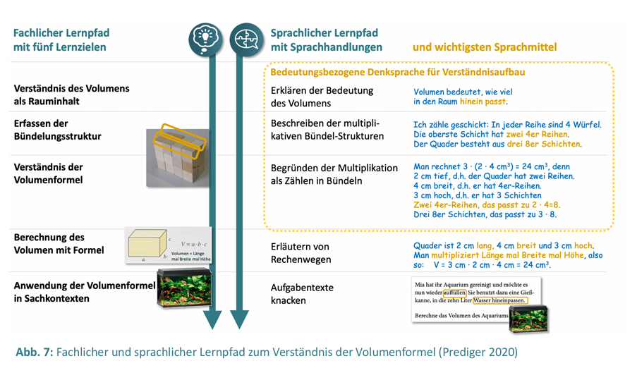
Transfer auf zukünftige Inhalte
Quelle: Prediger, S. (2020). Sprachbildender Mathematikunterricht in der Sekundarstufe: Ein forschungsbasiertes Praxisbuch. Cornelsen.
Notes:
Dass das Verständnis des Bündelns nicht nur beim Einmaleins wichtig ist, sondern auch bei weiterführenden Inhalten, zeigt sich in dieser Abbildung zum Verständnis der Volumenformel. Auch hier ist das Erfassen und Begründen der Bündelungsstruktur zentral.

Slide 6
Die Stolpersteine
Notes:
Doch die Denkhandlung des Bündelns fällt vielen Lernenden schwer. Das wurde vielfach empirisch nachgewiesen.
Das tiefgründige Verständnis von ‘mal’ beinhaltet einige Stolpersteine.
Warum ist dem so?

Slide 7
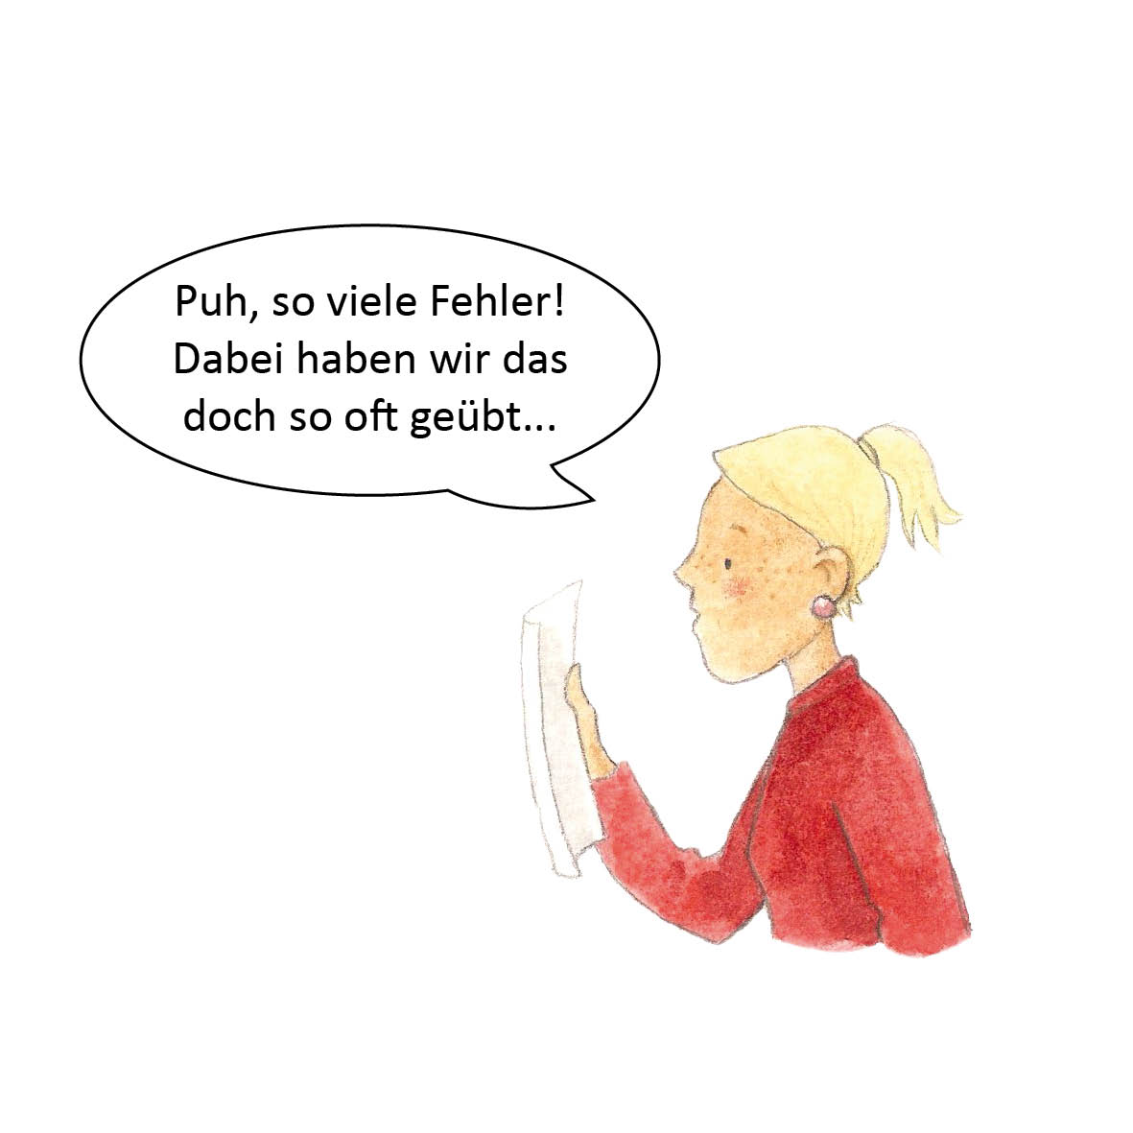
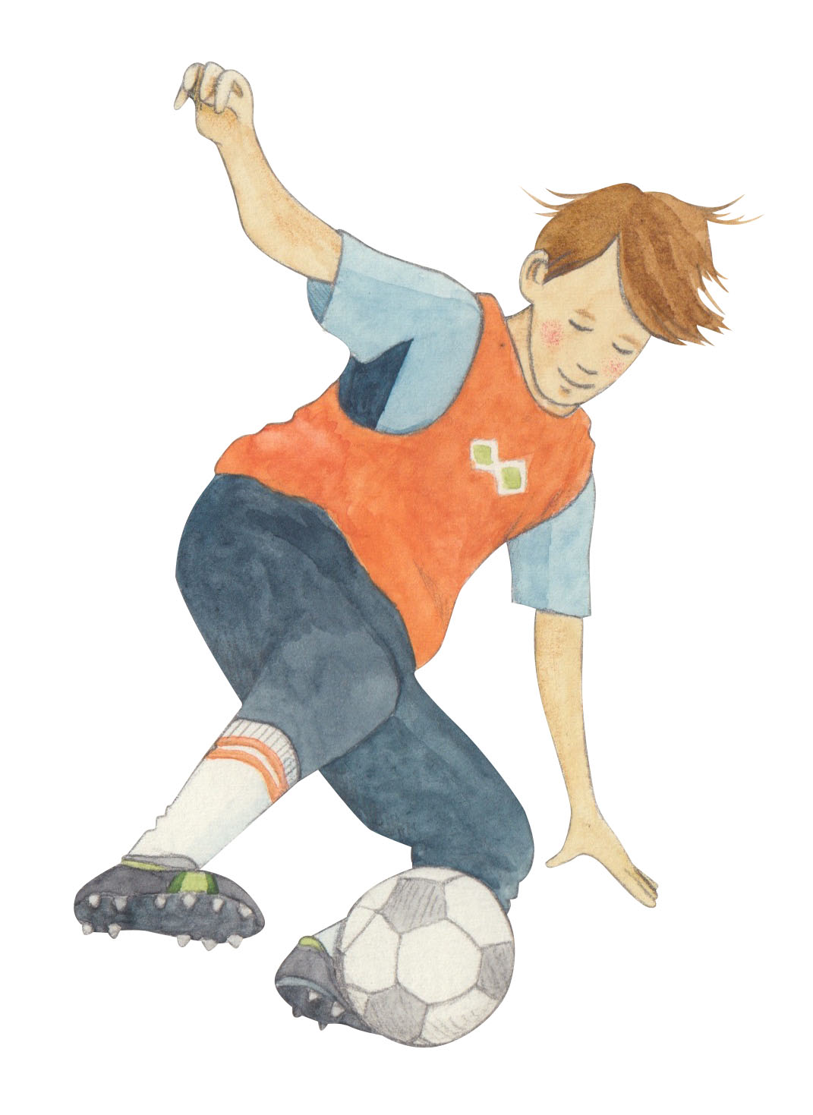
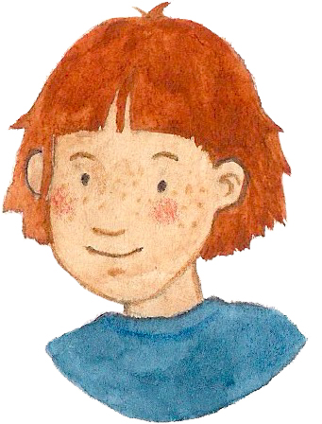
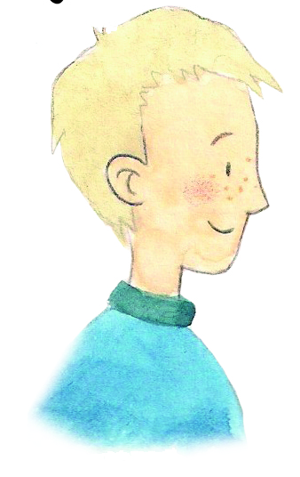


Kinder verstehen die Bedeutung von ‘mal’ nicht.
Alltagssprache der Kinder
Mathesprache im Klassenzimmer
Heute schieße ich mal ein Tor!
3 mal 4 sind 12.
Einmal wollte ich mit meiner Freundin...
Du kannst mich mal!
Die mathematische Deutung des Fachwortes „mal“ ist eine andere als die alltagssprachliche.
Quelle: Prediger, Susanne (2025). Multiplizieren und Dividieren verstehen und erklären: Didaktischer Kommentar zum sprachbildenden Fördermaterial. Open Educational Resources. Online frei zugreifbar unter sima.dzlm.de/um/3-001 oder oder https://sima.dzlm.de/sites/simams/files/uploads/sima3-001-multiplikation-division-did-kommentar_250828.pdf (abgerufen am 19.08.26), , Illustrationen von Karolin Mosen
Notes:
Der Begriff “Mal“ ist ein Wort, das zwar vertraut klingt und deswegen kaum hinterfragt wird. Doch im Alltag wird er jedoch nicht mit der Kernbedeutung des Zählens in Bündeln verknüpft.
Alltagssprachlich wird das Wort von den Kindern in ganz anderen Kontexten und in ganz anderer Bedeutung genutzt.
So ruft ein Kind im Alltag „Heute schiesse ich mal ein Tor!“ oder „Einmal wollte ich mit meiner Freundin einkaufen gehen“.
Die mathematische Bedeutung des Begriffs „Mal“ ist aber eine andere. Diese andere Bedeutung wird aber oftmals nicht geklärt. Für die Förderung im Unterricht bedeutet dies, dass die Bedeutung von „mal“ in der Mathematik sprachlich viel mehr ausgehandelt und geklärt werden muss.

Slide 8
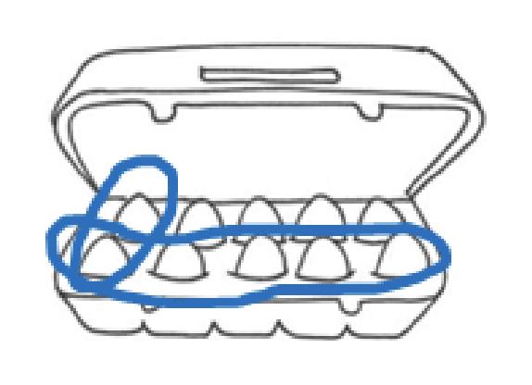
Kinder rechnen richtig — verstehen aber nicht die Bedeutung
Tanya (3. Klasse)
Quelle: Prediger, Susanne (2025). Multiplizieren und Dividieren verstehen und erklären: Didaktischer Kommentar zum sprachbildenden Fördermaterial. Open Educational Resources. Online frei zugreifbar unter sima.dzlm.de/um/3-001 oder https://sima.dzlm.de/sites/simams/files/uploads/sima3-001-multiplikation-division-did-kommentar_250828.pdf (abgerufen am 19.08.26).
Notes:
Schauen wir uns typische Stolpersteine von Kindern an. Denn viele Kinder rechnen eine Multiplikationsaufgabe korrekt und können erklären, wie sie rechnen – aber wenn sie erklären müssen, was die Rechnung genau bedeutet, dann scheitern sie.
Schauen wir uns also entsprechende Beispiele von Kindern an:
Tanya aus der 3. Klasse erklärt den Ausdruck „zwei mal fünf Eier im Karton“ so: „Hier des als erstes rechnen“. Dabei kreist sie zwei übereinander liegende Eier ein. Danach sagt sie: „also das sind zwei - mal 1,2,3,4,5. Zwei mal fünf.“ Und zeigt dabei auf die fünf Eier der ersten Reihe.
Tanya hat zwar das Bild vom Eierkarton korrekt zur Aufgabe 2 mal 5 zugeordnet. Doch sie hat nicht die multiplikative Struktur expliziert.
Die zwei Fünfer-Bündel werden also nicht explizit identifiziert oder sprachlich adressiert.
Die Interpretation daraus: Vermutlich hat sie das Prinzip des Bündelns noch nicht verstanden.

Slide 9
Kinder rechnen richtig — verstehen aber nicht die Bedeutung
Belmin (6. Klasse)
Quelle: Prediger, Susanne (2025). Multiplizieren und Dividieren verstehen und erklären: Didaktischer Kommentar zum sprachbildenden Fördermaterial. Open Educational Resources. Online frei zugreifbar unter sima.dzlm.de/um/3-001 oder https://sima.dzlm.de/sites/simams/files/uploads/sima3-001-multiplikation-division-did-kommentar_250828.pdf (abgerufen am 19.08.26)
Notes:
Auch Belmin hat vermutlich noch nicht verstanden, dass Multiplizieren heisst, in Bündeln zu zählen.
Denn Belmin (6. Klasse) begründet, warum aus seiner Sicht das Haken-Bild zur Aufgabe 3 · 4 = 12 passt folgendermassen:
„Das passt, weil […] drei, die nach oben gehen und vier, die also seitlich gehen nach rechts.“
Belmin thematisiert also nur die Ränder, ihm scheint nicht aufzufallen, dass der Haken ja gar keine 12 Punkte enthält. Eine multiplikative Struktur, die das Bündeln beinhaltet, wird nicht erklärt.

Slide 10
Förderansatz
Notes:
Doch wie hilft man nun Kindern, damit sie so zentrale Aspekte verstehen? Wie sieht guter Unterricht dazu also aus?

Slide 11
Vier Prinzipien für sprachbildenden Mathematikunterricht
1
Verstehensorientierung
2
Darstellungsvernetzung
Förderung des Verständnisses der Bedeutung zentraler Elemente.
Bild, Symbol und Sprache miteinander verknüpfen.
3
Kommunikationsförderung
4
Makro-Scaffolding
Bedeutungen erklären lassen — nicht nur Rechenwege.
Die nötigen Sprachmittel schrittweise aufbauen.
Quelle: Prediger, S. (2019), online auch verfügbar unter (Unredigierte Webversion des Manuskripts): 19-Lernstoerung-Prediger-Sprachfoerderung-Multiplikation-Webversion (abgerufen am 19.08.26).
)
Notes:
Prediger nennt vier Prinzipien eines sprachbildenden Matheunterrichts:
Erstens Verstehensorientierung: Zentrale Verstehenselemente wie eben das ‘Zählen in Bündeln’ müssen explizit thematisiert werden.
Zweitens Darstellungsvernetzung: gegenständliche, graphische, symbolische und sprachliche Darstellungen sollen immer wieder verknüpft werden. Das muss regelmässig und nachhaltig praktiziert werden, denn gerade schwächere Kinder brauchen länger um zu erkennen, wie die verschiedenen Darstellungen zusammenpassen.
Drittens Kommunikationsförderung: Es ist wichtig, dass die Kinder die Bedeutung erklären. Sie sollen nicht bloss Rechenwege nacherzählen.
Und viertens Scaffolding: die relevanten Sprachmittel sollen Schritt für Schritt aufgebaut werden - von der Alltagssprache über die bedeutungsbezogene Sprache bis hin zu formalen Ausdrücken. Für Brüche, Prozente und Funktionen ist die Wirksamkeit dieser Prinzipien bereits empirisch belegt.
Schauen wir uns die vier Prinzipien nachfolgend genauer an.

Slide 12
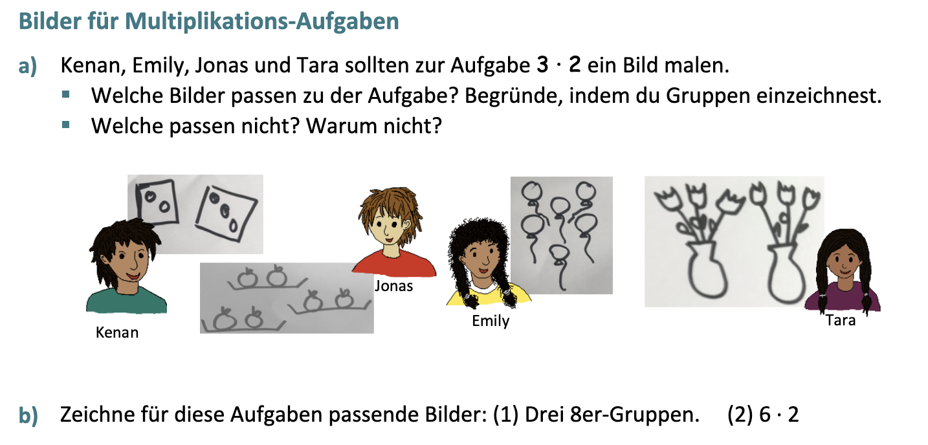
1) Verstehensorientierung
Quellen: Prediger, S. (2019), online auch verfügbar unter 19-Lernstoerung-Prediger-Sprachfoerderung-Multiplikation-Webversion (abgerufen am 19.08.26), Akinwunmi et al. (2025), Online frei zugreifbar unter sima.dzlm.de/um/3-001
Notes:
Mathematische Schwierigkeiten können in seltenen Fällen durch physiologische Einschränkungen bedingt sein. Doch meistens sind sie auf Lücken im konzeptuellen Verständnis vorangehender Lerninhalte zurückzuführen. Das heisst, den Kindern fehlt die Verstehensgrundlage, sie wissen nicht, was genau die Bedeutung hinter den jeweiligen Lerninhalten ist.
Daher sind die oft auf Drill and Practice ausgerichteten Förderprogramme bei Lernschwierigkeiten hochproblematisch und wenig hilfreich für die langfristige Anschlussfähigkeit eines auf diese Art ausgebildeten Wissens.
In Bezug auf sprachliche Schwierigkeiten kommt hinzu, dass sich Beschränkungen in der Sprachkompetenz gerade auch auf den Aufbau von konzeptuellem Verständnis negativ auswirken. Daher sollten fach- und sprachintegrierte Förderungen auf die sprachliche Unterstützung des Aufbaus von konzeptuellem Verständnis fokussieren. Der Unterricht sollte also verstehensorientiert sein.
Doch wie fördert man das Verstehen? Was genau muss ich als Lehrerin oder Lehrer fokussieren?
Hinsichtlich dem Verstehen des zentralen Bündelungsprinzips bei der Multiplikation finden wir auf sima.dzlm.de diverse erprobte Aufgabenstellungen. Hier wird ein Beispiel zur Verstehensförderung daraus gezeigt.
Es finden sich auf sima.dzlm auch etliche andere Angebote zum Fachbereich Mathematik.

Slide 13
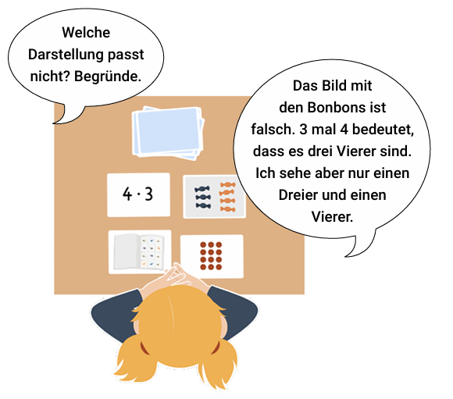
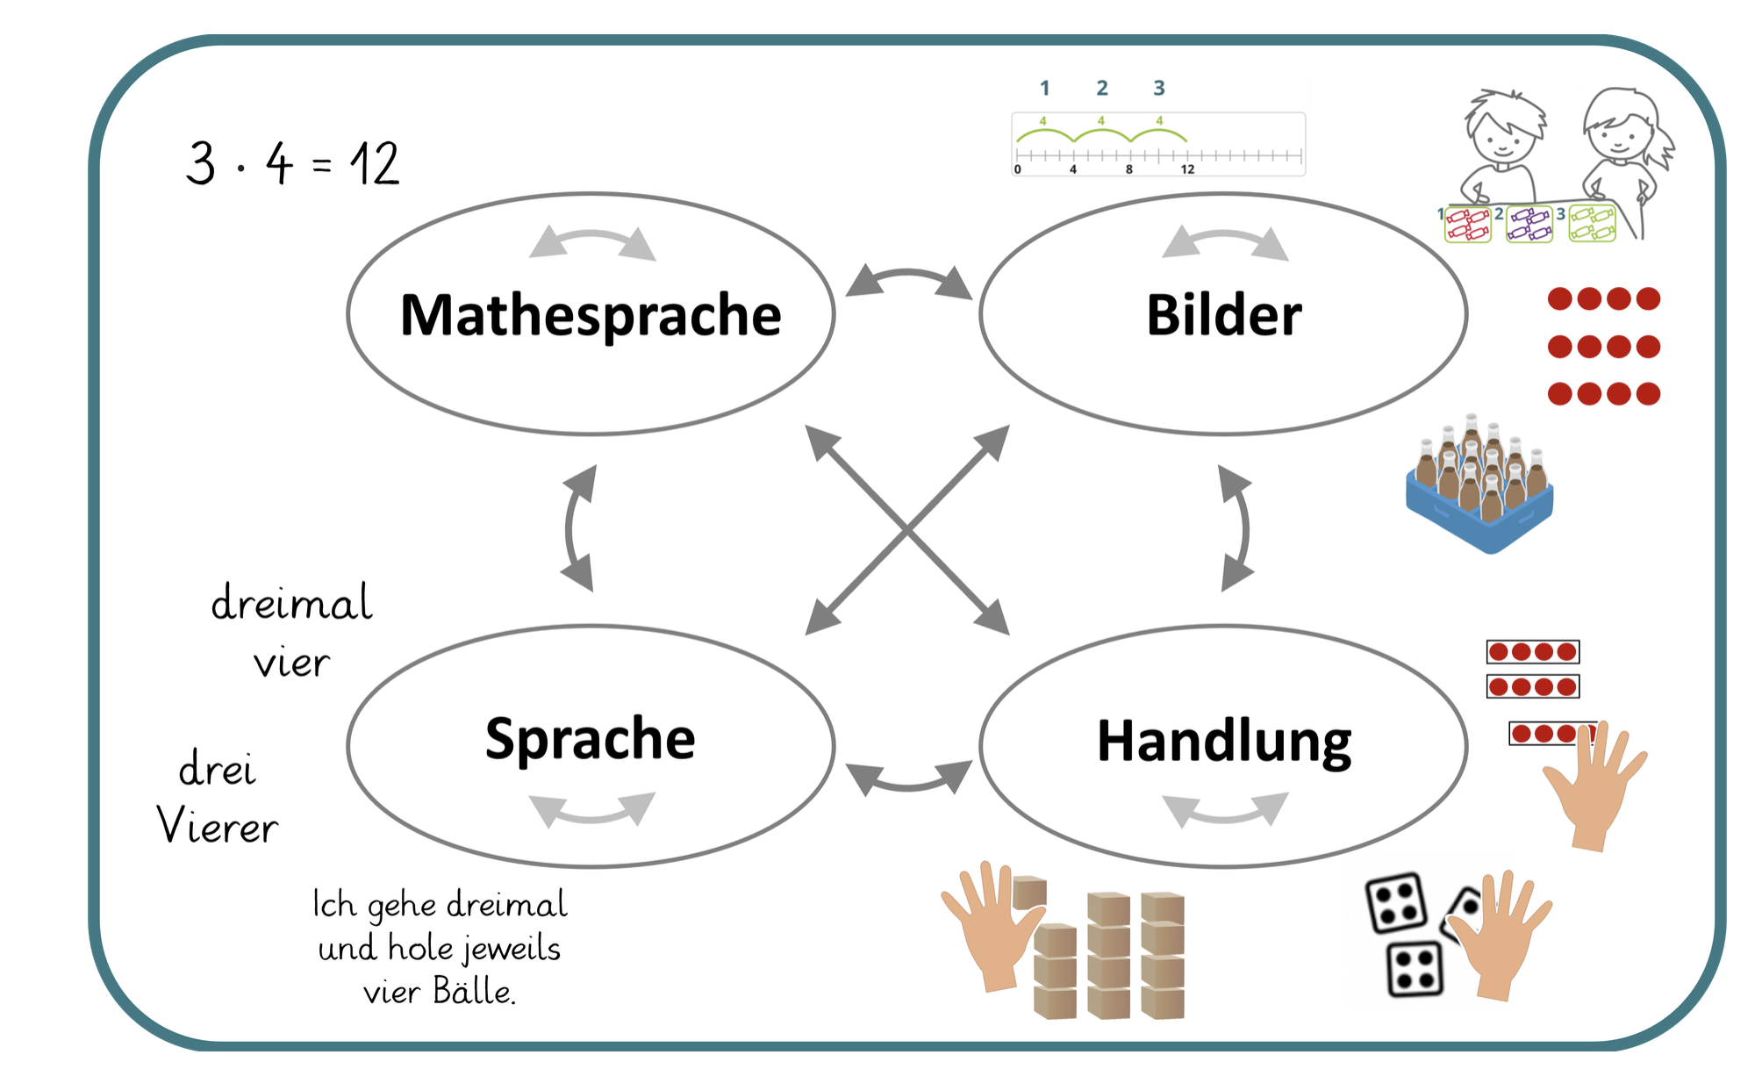
2) Darstellungsvernetzung
Quellen: Prediger, S. (2019), online auch verfügbar unter 19-Lernstoerung-Prediger-Sprachfoerderung-Multiplikation-Webversion (abgerufen am 19.08.26), Darstellung aus https://pikas.dzlm.de/node/2545 (abgerufen am 19.08.26)
Notes:
Ein weiteres zentrales Prinzip zur Realisierung von Verstehensorientierung ist das regelmäßige und systematische Vernetzen von gegenständlichen, bildlichen, symbolischen und verbalen Darstellungen. In der Abbildung ist dieses Prinzip, welches auf das EIS-Prinzip von Bruner zurückgeht, mit Beispielen zum Einmaleins erkennbar.
Konkret könnte das folgendermassen aussehen: Die Lehrperson zeigt eine Multiplikationsaufgabe wie 3mal4 in der Mathesprache auf einem Zettel und fordert die Kinder auf, 3mal4 auf verschiedene Art und Weise darzustellen. Die Kinder legen nun mit verschiedenen Materialien 3mal4. Sie erstellen auch Zeichnungen mit REchengeschichten. Diese Handlungen begleiten die Lehrerin und die Kinder durch die Sprache. Beispielsweise indem die Kinder einander erklären und zeigen, dass sie 3 Vierer sehen oder indem die Lehrerin als Modell vorzeigt, wieso sie drei Vierer sieht.

Slide 14
2) Darstellungsvernetzung
Quelle: Götze, D., Wilhelm, N., & Gatzka, S. (2025),online verfügbar unter: https://pikas.dzlm.de/pikasfiles/uploads/upload/Material/FOM/Handreichungen/handreichung_sprachbildung.pdf (abgerufen am 19.08.26)
Notes:
Das Prinzip der Darstellungsvernetzung kann auch genutzt werden, um Kurzaktivitäten wie ‘Finde den Fehler’ durchzuführen. Dabei werden die Kinder aufgefordert, zu überprüfen, inwiefern eine Auswahl von verschiedenen Darstellungen zueinander passt. Ziel ist es, die Karte mit der Darstellung zu finden, die nicht zu den anderen passt.

Slide 15
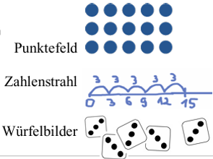
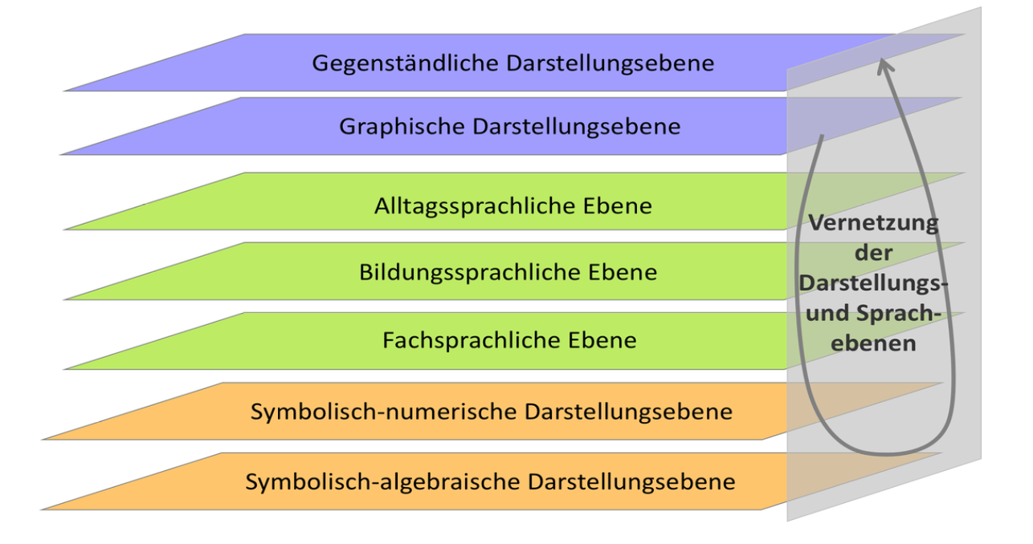

2) Darstellungsvernetzung
Verbale Darstellungen
Quellen: Prediger, S. (2019), online auch verfügbar unter 19-Lernstoerung-Prediger-Sprachfoerderung-Multiplikation-Webversion (abgerufen am 19.08.26), ); Wessel, Büchter & Prediger (2019)
Notes:
In Bezug auf die Sprachförderung wurde das Prinzip des Darstellungsvernetzung in der Fachdidaktik Mathematik weiterentwickelt. Es sollten nicht nur enaktive, ikonische und symbolische Darstellungen, sondern insbesondere auch verbale Darstellungen fokussiert werden. dabei sollten die Unterschiede zwischen Alltagssprache, Bildungssprache und Fachsprache berücksichtigt und systematisch vernetzt werden.
Doch was verstehen wir genau unter Alltagssprache, Bildungssprache und Fachsprache?
Erstens: Die Alltagssprache ist die Sprache, die Kinder und Jugendliche in ihrem täglichen Leben verwenden. Sie ist stark an konkrete Erfahrungen und Situationen gebunden und oft wenig präzise. Sie ist jedoch NICHT falsch! Sie ist vielmehr ein wichtiger Ausgangspunkt für mathematisches Lernen. Schülerinnen und Schüler entwickeln zunächst in Alltagssprache ihre Vorstellungen und müssen von dort aus schrittweise zu präziseren Ausdrucksweisen geführt werden.
Zweitens: Die Bildungssprache bildet die Brücke zwischen Alltagssprache und Fachsprache. Sie ist nicht auf Mathematik beschränkt, sondern wird in vielen Schulfächern benötigt.
Nach Prediger sind Schwierigkeiten im Mathematikunterricht eben oft nicht nur fachliche Probleme, sondern Probleme der Bildungssprache. So müssen Lernende für den nachhaltigen Wissensaufbau eben auch lernen, Rechenwege zu erklären, Zusammenhänge zu beschreiben, Vermutungen zu begründen und mathematische Argumente zu formulieren. Für das ist die Bildungssprache zentral.
Drittens: Die Fachsprache ist die spezifische Sprache der Mathematik mit ihren präzisen Begriffen, Symbolen und Formulierungen. Fachsprachliche Begriffe wären beispielsweise Zähler, Nenner, erweitern, kürzen, proportional.
Diese Begriffe müssen explizit gelernt werden und sind für mathematisches Denken unverzichtbar.

Slide 16
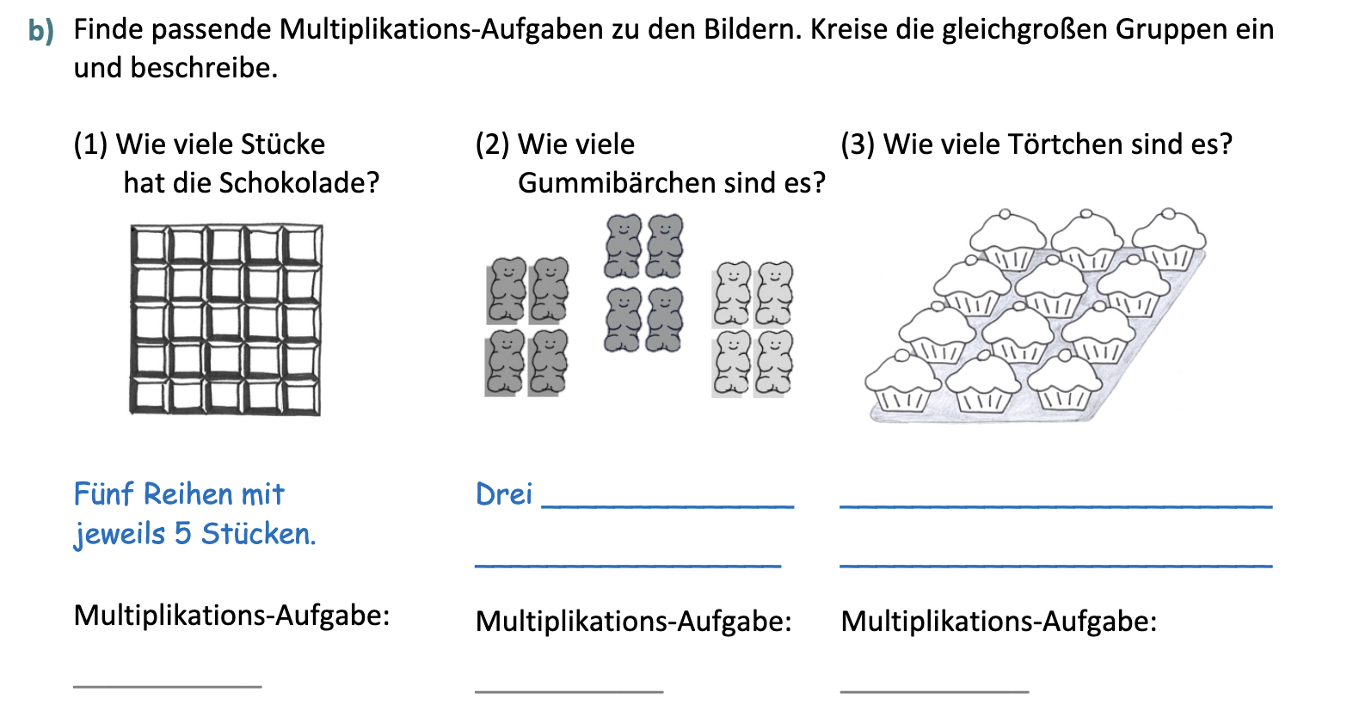
3) Kommunikationsförderung
Sprachhandlung
‚ERKLÄREN von Bedeutungen‘‘
Quellen: Prediger, S. (2019), online auch verfügbar unter 19-Lernstoerung-Prediger-Sprachfoerderung-Multiplikation-Webversion (abgerufen am 19.08.26), Akinwunmi et al. (2025), online frei zugreifbar unter sima.dzlm.de/um/3-001
Notes:
Sprache lernt man durch reichhaltige sprachliche Impulse, aber auch indem man selber zum Generieren von Sprache angehalten wird.
Allerdings zeigen empirische Studien, dass nicht die Anzahl der Sprachproduktionen relevant ist, sondern die Qualität der jeweiligen Sprachhandlungen.
So sind die Sprachhandlungen ‘Nennen’ oder ‘Erläutern’ von Rechenwegen weniger verstehensförderlich, als Sprachhandlungen, die die Kinder zum Erklären von Bedeutungen und zum Argumentieren anregen. Es ist darum wichtig, dass Lehrpersonen neben Anregungen zum Erläutern oder Benennen auch ganz gezielt auf solch anspruchsvolle Sprachhandlungen fokussieren.
Hier sehen wir ein Beispiel, welches die Kinder anregen soll, die Bedeutung hinter dem Begriff ‘Mal’ zu erklären.l

Slide 17
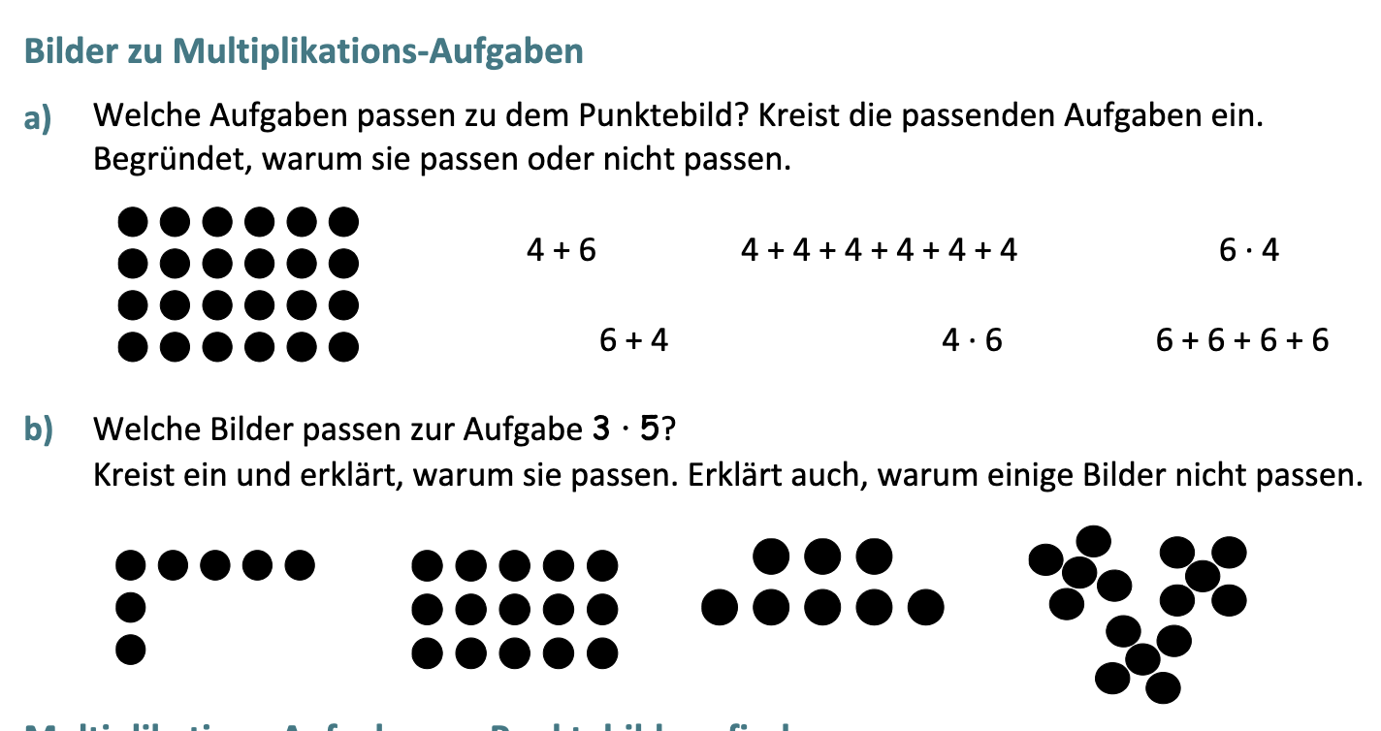
3) Kommunikationsförderung
Sprachhandlung ‚ ERKLÄREN von Bedeutungen‘
und
‚ARGUMENTIEREN durch VERGLEICHEN von korrekten und falschen Beispielen‘
Quelle: Akinwunmi et al. (2025), online frei zugreifbar unter sima.dzlm.de/um/3-001
Notes:
Hier sehen wir ein weiteres Beispiel, welches die Kinder anregen soll, die Bedeutung hinter dem Begriff ‘Mal’ zu erklären. Bei diesem Beispiel werden jedoch auch Sprachhandlungen zum Argumentieren angeregt, indem die Kinder zum Vergleichen verschiedener Beispiele angeregt werden. Dabei werden auch ganz gezielt klassische Stolpersteine thematisiert. Dies ist neben Anregungen zum Vergleichen auch eine sehr lernwirksame Methode.

Slide 18
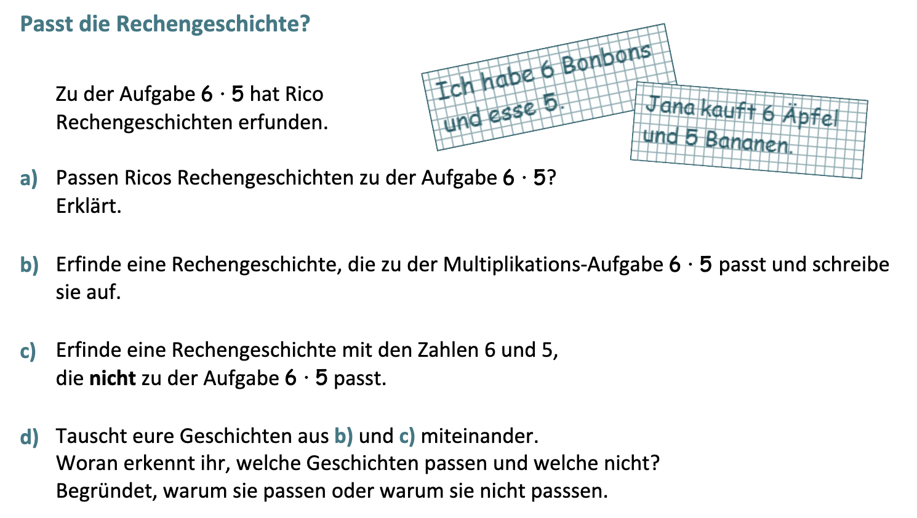
3) Kommunikationsförderung
Sprachhandlung ARGUMENTIEREN durch VERGLEICHEN von korrekten und falschen Beispielen‘
und
‚ERFINDEN von eigenen Beispielen‘
Quelle: Akinwunmi et al. (2025), online frei zugreifbar unter sima.dzlm.de/um/3-001
Notes:
Hier haben wir ein weiteres Beispiel zum Vergleichen von vorgegebenen Beispielen. Doch gleichzeitig werden hier die Kinder auch angeregt, eigene Beispiele zu erfinden.
Lernwirksame Sprachhandlungen können also vielfältig gestaltet werden. Weitere Beispiele zur Multiplikation und weiteren Inhalten finden sich auf sima.dzlm.de.

Slide 19
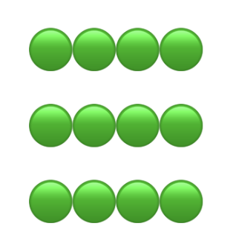
4) Makro-Scaffolding mit Aufbau der Sprachmittel
Rechnung: 3 · 4 = 12
Bedeutungsbezogener Sprachschatz:
drei Vierer
drei Gruppen mit je vier
drei Vierergruppen
drei Reihen mit vier Punkten
…
Formalbezogener Sprachschatz: mal, Faktor, Produkt etc.
Quellen: Prediger, S. (2019), online auch verfügbar unter 19-Lernstoerung-Prediger-Sprachfoerderung-Multiplikation-Webversion (abgerufen am 19.08.26); Wessel, L., Büchter, A. & Prediger, S. (2018). Weil Sprache zählt - Sprachsensibel Mathematikunterricht planen, durchführen und auswerten. Mathematik lehren, 206, 2-7, verfügbar unter: https://wwwold.mathematik.tu-dortmund.de/~prediger/veroeff/18-ML-WesBuechPred-Sprache-Basiartikel_Webversion.pdf
Notes:
Neben Anregungen zu lernwirksamen Sprachhandlungen sind auch Sprachmittel sehr zentral.
Für Prediger ist besonders wichtig, dass Kinder nicht nur das Wort „mal“ oder später die Wörter «Faktor», »Multiplikator» oder «Produkt» lernen, sondern die Kinder sollen v.a. bedeutungshaltige Formulierungen verwenden können wie:
„drei Vierer
drei Gruppen mit je vier
drei Vierergruppen
drei Reihen mit vier Punkten
…
Entsprechende sprachliche Werkzeuge, mit denen die mathematische Bedeutung ausgedrückt wird, nennen wir ‘Sprachmittel’.
Prediger unterscheidet hier zwischen formalbezogenen und bedeutungsbezogenen Sprachmitteln.
Formalbezogene Sprachmittel wären Wörter wie ‘mal’, ‘Faktor’ oder ‘Produkt’.
Die formalbezogenen Sprachmittel haben im Mathematikunterricht schon immer viel Aufmerksamkeit erfahren. Im Gegensatz dazu gehören die bedeutungsbezogenen Sprachmittel zu denjenigen, die stärker thematisiert werden müssen, um alle Lernenden zum Erklären von Bedeutungen zu befähigen. Der bedeutungsbezogene Sprachschatz liefert nicht nur Wörter, sondern auch die sprachlichen Strukturen, die zum Denken und Erklären benötigt werden.
Diese Sprachmittel müssen sukzessive und stetig aufgebaut werden, indem die Lehrperson selber modelliert (also vorzeigt), nachfragt, die Kinder zum Sprechen anregt etc.
Dabei ist es auch wichtig, bereits bei der Unterrichtsplanung zu klären, welche bedeutungsbezogenen Sprachmittel für die jeweils betrachteten fachlichen Gegenstände wichtig sein können.

Slide 20
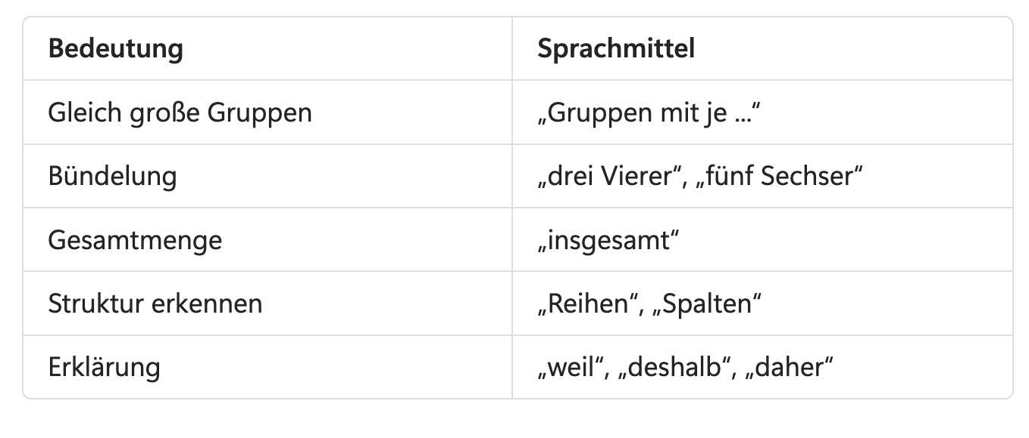
4) Makro-Scaffolding mit Aufbau der Sprachmittel
Quelle: Prediger, S. (2019), online auch verfügbar unter 19-Lernstoerung-Prediger-Sprachfoerderung-Multiplikation-Webversion (abgerufen am 19.08.26),
Notes:
Hier finden wir eine Übersicht mit weiteren Beispielen von bedeutungsbezogenen Sprachmitteln zur Multiplikation – kategorisiert nach Bedeutung der Sprachmittel.

Slide 21
Transfer auf zukünftige Inhalte
Quelle: Prediger, S. (2020). Sprachbildender Mathematikunterricht in der Sekundarstufe: Ein forschungsbasiertes Praxisbuch. Cornelsen; Prediger, S. (o.J.). Sprache aufbauen in allen Fächern: Warum, wie und was? Verschriftlichung eines Einstiegs-Vortragsfilms für die Arbeit in Schulkonferenzen Online verfügbar unter: https://sima.dzlm.de/sites/simams/files/uploads/fachbiss-einstiegsfilm-prediger-broschuere_240408.pdf (abgerufen am 19.08.26)
Notes:
Anhand dieser Folie zum zukünftigen Lerninhalt ‘Volumenverständnis’ wurde bereits zu Beginn erkennbar, dass das Verständnis des Bündelns nicht nur beim Einmaleins wichtig ist, sondern auch bei weiterführenden Inhalten.
Wenn wir diese Folie nun nochmals mit unserem neu erworbenen Wissen anschauen, erkennen wir, dass auch bei der Volumenformel Sprachhandlungen wie dem Erklären, Beschreiben und Begründen grosse Bedeutung beigemessen wird. Die Sprachhandlungen werden eng verzahnt mit zentralen Lernzielen und passenden Sprachmitteln.
Damit wird auch klar, dass die bisher thematisierten Inhalte nicht nur für das Einmaleins gelten, sondern auch auf weitere Lerninhalte übertragen werden sollen. Entsprechende Unterrichtsmaterialien finden sich auf sima.dzlm.de.

Slide 22
Fazit: Mathematische Begriffe entstehen durch Sprache
Notes:
Zum Schluss soll hier nochmals die zentrale Botschaft von Prediger hervorgehoben werden: Mathematische Schwierigkeiten sind oft nicht nur Rechenschwierigkeiten, sondern auch Verständnisschwierigkeiten. Und Verständnis entwickelt sich in engem Zusammenspiel mit Sprache.

Slide 23
Am Beispiel der Multiplikation wird sichtbar:
Viele Kinder können richtig rechnen, ohne die Bedeutung von „mal“ zu verstehen.
Verstehen der Multiplikation entsteht u.a., wenn Kinder lernen,
    in Bündeln zu denken („drei Vierer“),
    Darstellungen zu vernetzen,
    Bedeutungen zu erklären und zu begründen (Sprachhandlungen)
Bedeutungsbezogene Sprachmittel sind kein Zusatz, sondern ein grundlegendes Werkzeug für mathematisches Denken.
Sprachbildung im Mathematikunterricht bedeutet deshalb: Bedeutungen gemeinsam aushandeln, sprachlich ausdrücken und schrittweise präzisieren.
Notes:
Am Beispiel der Multiplikation haben wir gehört, dass viele Kinder Aufgaben korrekt lösen können, ohne die Bedeutung von „mal“ wirklich verstanden zu haben. Entscheidend ist deshalb, dass Kinder lernen, in Bündeln zu denken, Darstellungen miteinander zu vernetzen und mathematische Bedeutungen sprachlich auszudrücken.
Bedeutungsbezogene Sprachmittel wie „drei Vierer“, „drei Gruppen mit je vier“ oder „drei Reihen mit vier Punkten“ sind dabei nicht einfach zusätzliche Wörter. Sie helfen den Kindern, ihre Vorstellungen aufzubauen, zu strukturieren und zu erklären.
Sprachbildung im Mathematikunterricht ist daher kein Zusatzprogramm, sondern ein wesentlicher Bestandteil fachlichen Lernens. Denn mathematische Begriffe entstehen nicht unabhängig von Sprache, sondern werden durch Sprache sichtbar, verhandelbar und verstehbar.
Schlusssatz:
Mathematik verstehen bedeutet nicht nur richtig rechnen zu können, sondern Bedeutungen erkennen, sprachlich ausdrücken und mit anderen darüber kommunizieren zu können.

Slide 24
Weiterführende Informationen und Unterrichtsunterlagen zur Multiplikation und Division
Notes:
Nachfolgend finden sich weiterführende Informationen und Unterrichtsunterlagen, sowie Angaben zu den genutzten Quellen.

Slide 25
SIMA.DZLM.DE:
Akinwunmi, K., Selter, Ch. Deutscher, T., Mosandl, C., Nührenbörger, M., Ademmer, C., Totaro, D., Tondorf, A. & Prediger, S. (2025). Multiplizieren und Dividieren verstehen und erklären – Sprachbildendes Unterrichtsmaterial für Jahrgang 4/5. Open Educational Resources. Online frei zugreifbar unter sima.dzlm.de/um/3-001
Götze, D. & Baiker, A. (2021). Zusammenhänge zwischen Malaufgaben verstehen und erklären – Sprachbildendes Fördermaterial. Open Educational Resources unter sima.dzlm.de/um/3-001

Slide 26
PIKAS:
https://pikas.dzlm.de/schumas/arithmetik-12/ft5-multiplikation-division-verstehen
https://pikas.dzlm.de/schumas/arithmetik-12/modul-5/mini-module
https://pikas.dzlm.de/schumas/arithmetik-12/ft6-sicher-im-1%E2%80%A21-division-verstehen
MACO: https://maco.dzlm.de/verstaendig-und-sicher-im-einmaleins-und-einsdurcheins-0
FALEDIA: https://plattform.faledia.de/home
MATHE SICHER KÖNNEN: https://mathe-sicher-koennen.dzlm.de/

Slide 27
Quellen

Slide 28
Akinwunmi, K., Selter, Ch. Deutscher, T., Mosandl, C., Nührenbörger, M., Ademmer, C., Totaro, D., Tondorf, A. & Prediger, S. (2025). Multiplizieren und Dividieren verstehen und erklären – Sprachbildendes Unterrichtsmaterial für Jahrgang 4/5. Open Educational Resources. Online frei zugreifbar unter sima.dzlm.de/um/3-001
Götze, D., Wilhelm, N., & Gatzka, S. (2025). Sprachbildung im Mathematikunterricht: Hintergrundwissen und Anregungen zur Umsetzung in der Grundschule. Ministerium für Schule und Bildung des Landes Nordrhein-Westfalen. https://pikas.dzlm.de/pikasfiles/uploads/upload/Material/FOM/Handreichungen/handreichung_sprachbildung.pdf
Prediger, S. (2019). Mathematische und sprachliche Lernschwierigkeiten – Empirische Befunde und Förderansätze am Beispiel des Multiplikationskonzepts. Lernen und Lernstörungen (Themenheft Sprachförderung), 8(4), 247–260. Online frei zugreifbar unter https://doi.org/10.1024/2235-0977/a000268 (abgerufen am 19.08.2026).
Online auch verfügbar unter (Unredigierte Webversion des Manuskripts): 19-Lernstoerung-Prediger-Sprachfoerderung-Multiplikation-Webversion (abgerufen am 19.08.26).

Slide 29
Prediger, S. (2020). Sprachbildender Mathematikunterricht in der Sekundarstufe: Ein forschungsbasiertes Praxisbuch. Cornelsen
Prediger, S. (2025). Multiplizieren und Dividieren verstehen und erklären: Didaktischer Kommentar zum sprachbildenden Fördermaterial. Open Educational Resources. Online frei zugreifbar unter sima.dzlm.de/um/3-001 oder https://sima.dzlm.de/sites/simams/files/uploads/sima3-001-multiplikation-division-did-kommentar_250828.pdf (abgerufen am 19.08.26)
Prediger, S. (o.J.). Sprache aufbauen in allen Fächern: Warum, wie und was? Verschriftlichung eines Einstiegs-Vortragsfilms für die Arbeit in Schulkonferenzen. Online verfügbar unter: https://sima.dzlm.de/sites/simams/files/uploads/fachbiss-einstiegsfilm-prediger-broschuere_240408.pdf (abgerufen am 19.08.26).
Wessel, L., Büchter, A. & Prediger, S. (2018). Weil Sprache zählt - Sprachsensibel Mathematikunterricht planen, durchführen und auswerten. Mathematik lehren, 206, 2-7, verfügbar unter: https://wwwold.mathematik.tu-dortmund.de/~prediger/veroeff/18-ML-WesBuechPred-Sprache-Basiartikel_Webversion.pdf (abgerufen am 19.08.2026)

